Slide 1
La Valutazione al Servizio delle Politiche Locali: l’Esperienza di Trento
Mirco Tonin
Direttore di FBK-IRVAPP (Istituto per la Ricerca Valutativa sulle Politiche Pubbliche) Professore di Politica Economica, Libera Università di Bolzano
“Conoscere per intervenire: dati, analisi e politiche per il Welfare locale’’, Modena, 5 maggio 2023
1

Slide 2
FBK-IRVAPP
Visione
Il centro conduce ricerca valutativa sulle politiche pubbliche e dei programmi di intervento finalizzati a cambiare le condizioni di vita o i comportamenti di individui, gruppi e organizzazioni entro i vari ambiti della vita associata. Si occupa, principalmente, di politiche e programmi in ambito scolastico e formativo, di iniziative di contrasto della povertà e dell’esclusione sociale, delle politiche attive e passive del lavoro e delle politiche industriali
Missione
Condurre ricerca di qualità in ambito della valutazione dell'eccellenza scientifica
delle politiche pubbliche sulla base
Personale
1 Direttore
11 Ricercatori/Ricercatrici
Ricercatori/Ricercatrici Senior/Associati/Affiliati

Slide 3
Progetti al servizio delle politiche locali - esempi
Condizioni di vita delle famiglie trentine
Progetto Giovani
Modello econometrico Multisettoriale del Trentino
Indagine Panel sulle Microimprese
Seeing with new senses
Finanza pubblica locale (asili nido PNRR; sanità PNRR)
CPO 2022
Tremod

Slide 4
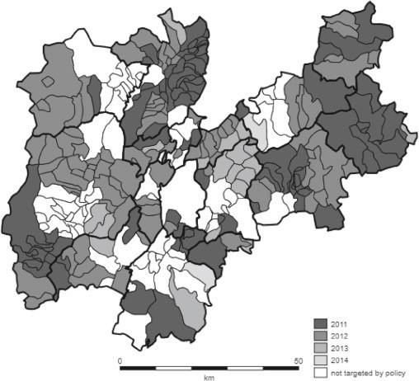
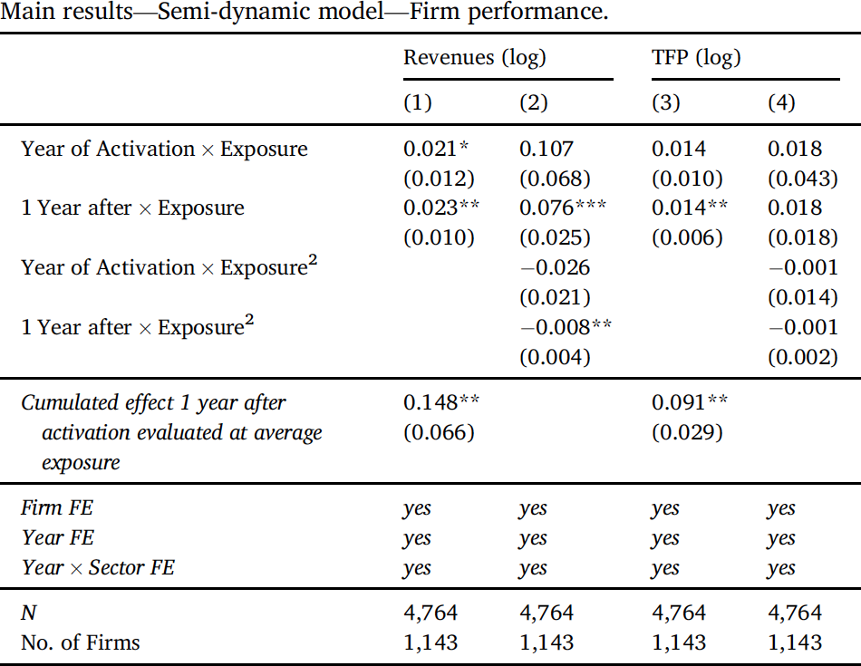
Esempio 1: ADSL 2+ Contío il divaíio digitale
Giulia Canzian, Samuele Poy, Simone Schüller,Broadband upgrade and firm performance in rural areas: Quasi-experimental evidence, Regional Science and Urban Economics, Volume 77, 2019.

Slide 5
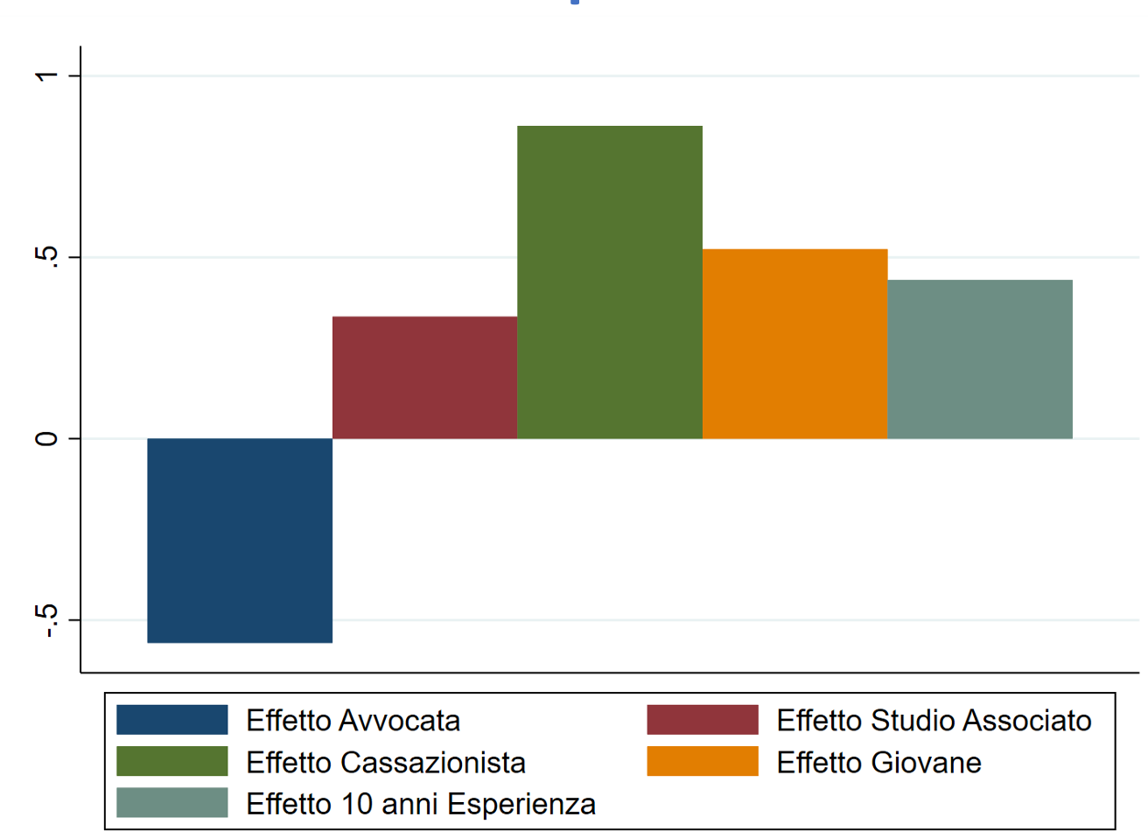
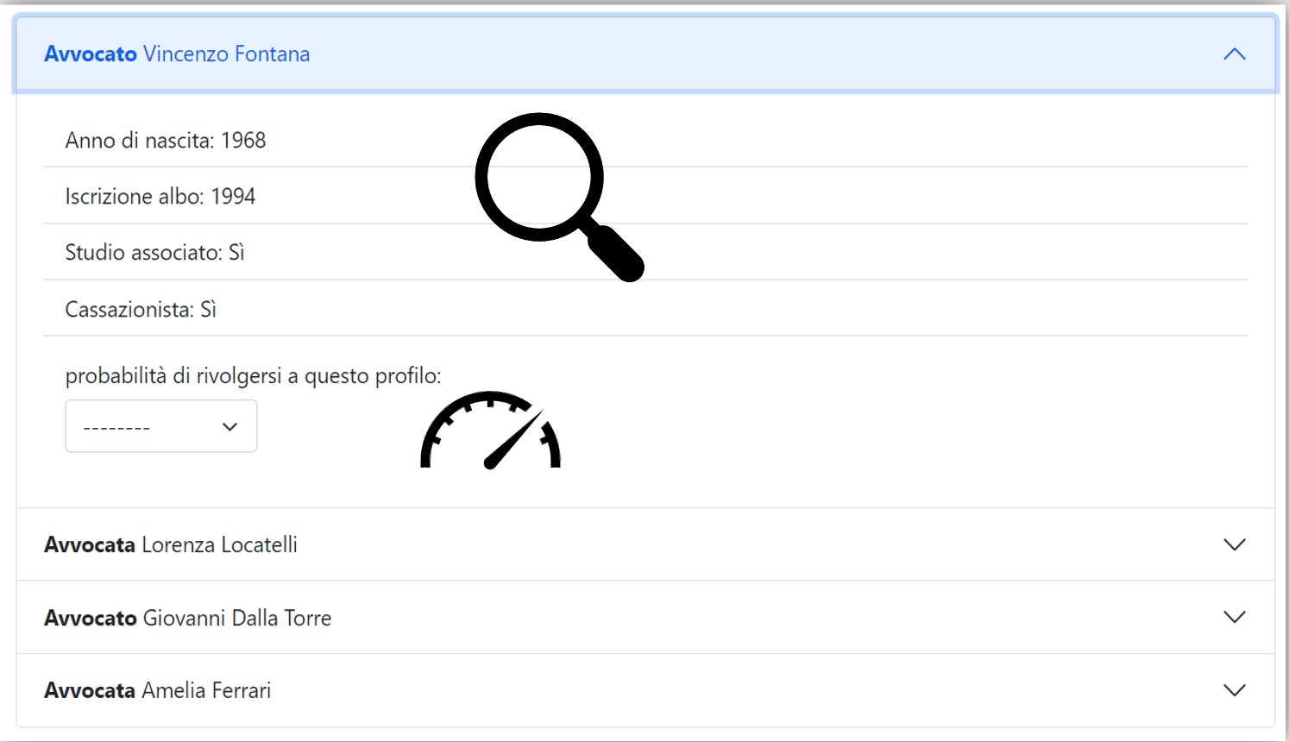
Esempio 2: Declinazione di geneíe del titolo píofessionale
S. Burlacu, D. Cappelletti, S. Marzadro, A. Tondini, Gendered Occupational Titles and Economic Outcomes, 2023, mimeo

Slide 6
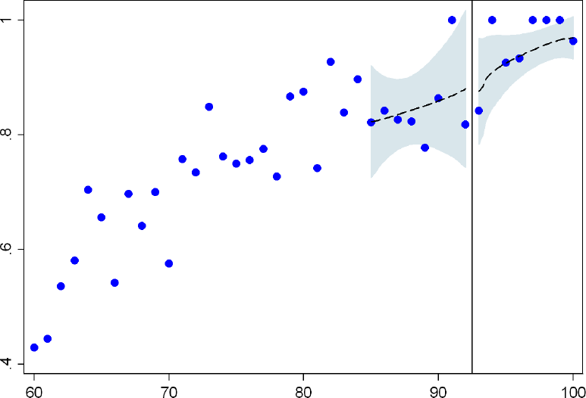
Esempio 3: Boísa 5B
Borsa di Studio per:
residenti in Trentino da almeno 3 anni;
diplomati con un voto alla maturità ≧ 93/100;
con un indicatore Icef inferiore a circa 30.000€.
Da 1.200€ a 4.800€ annui per chi si iscrivere a Trento.
Da 1.800€ a 6.000€ annui per chi si iscrive fuori Trento
“Troviamo come tale misura non abbia alcun impatto significativo sui tassi di iscrizione”
Ilaria Covizzi, Loris Vergolini, Nadir Zanini, Gli effetti degli incentivi monetari a favore degli studenti universitari. Una valutazione di impatto, in "Polis, Ricerche e studi su società e politica"

Slide 7
Esempio 4: Reddito di gaíanzia
Ha effetti più marcati tra gli immigrati che tra i nativi.
Produce una riduzione dei rischi di trovarsi in condizioni di severa deprivazione materiale per gli immigrati.
Aumenta significativamente le capacità di spesa mensile per alimentari degli immigrati, ma non per i nativi (per i quali rimane sostanzialmente invariata).
Le misure di attivazione previste dal RG non
producono effetti incisivi sull’occupazione.
Le variazioni nel tasso di partecipazione alla forza lavoro e nel tasso di disoccupazione sono dello stesso segno (negativo per i nativi e positivo per
Obiettivo: combattere il rischio di ingresso e di permanenza nella condizione di povertà:
Rivolto alle famiglie sotto la soglia di povertà (6.500 € di reddito equivalente disponibile annuo).
Trasferimento monetario a somma variabile (top-up scheme):
RGi = 6.500 – Reddito
Concesso per 4 mesi, rinnovabili (di norma) per altre tre volte.
Misure di attivazione sul mercato del lavoro.
gli immigrati).
Schizzerotto A., Vergolini L., Zanini N., La valutazione degli effetti di una misura locale contro la povertà: il Reddito di Garanzia in provincia di Trento RIV Rassegna Italiana di Valutazione, 2015.

Slide 8
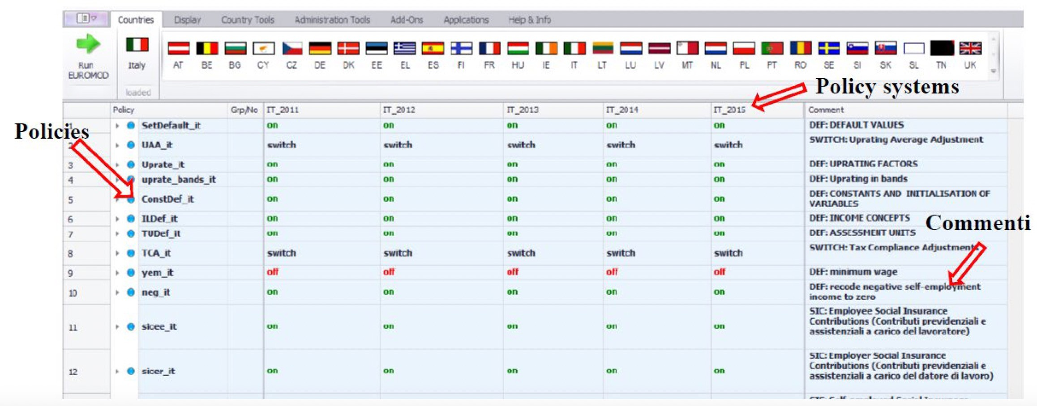
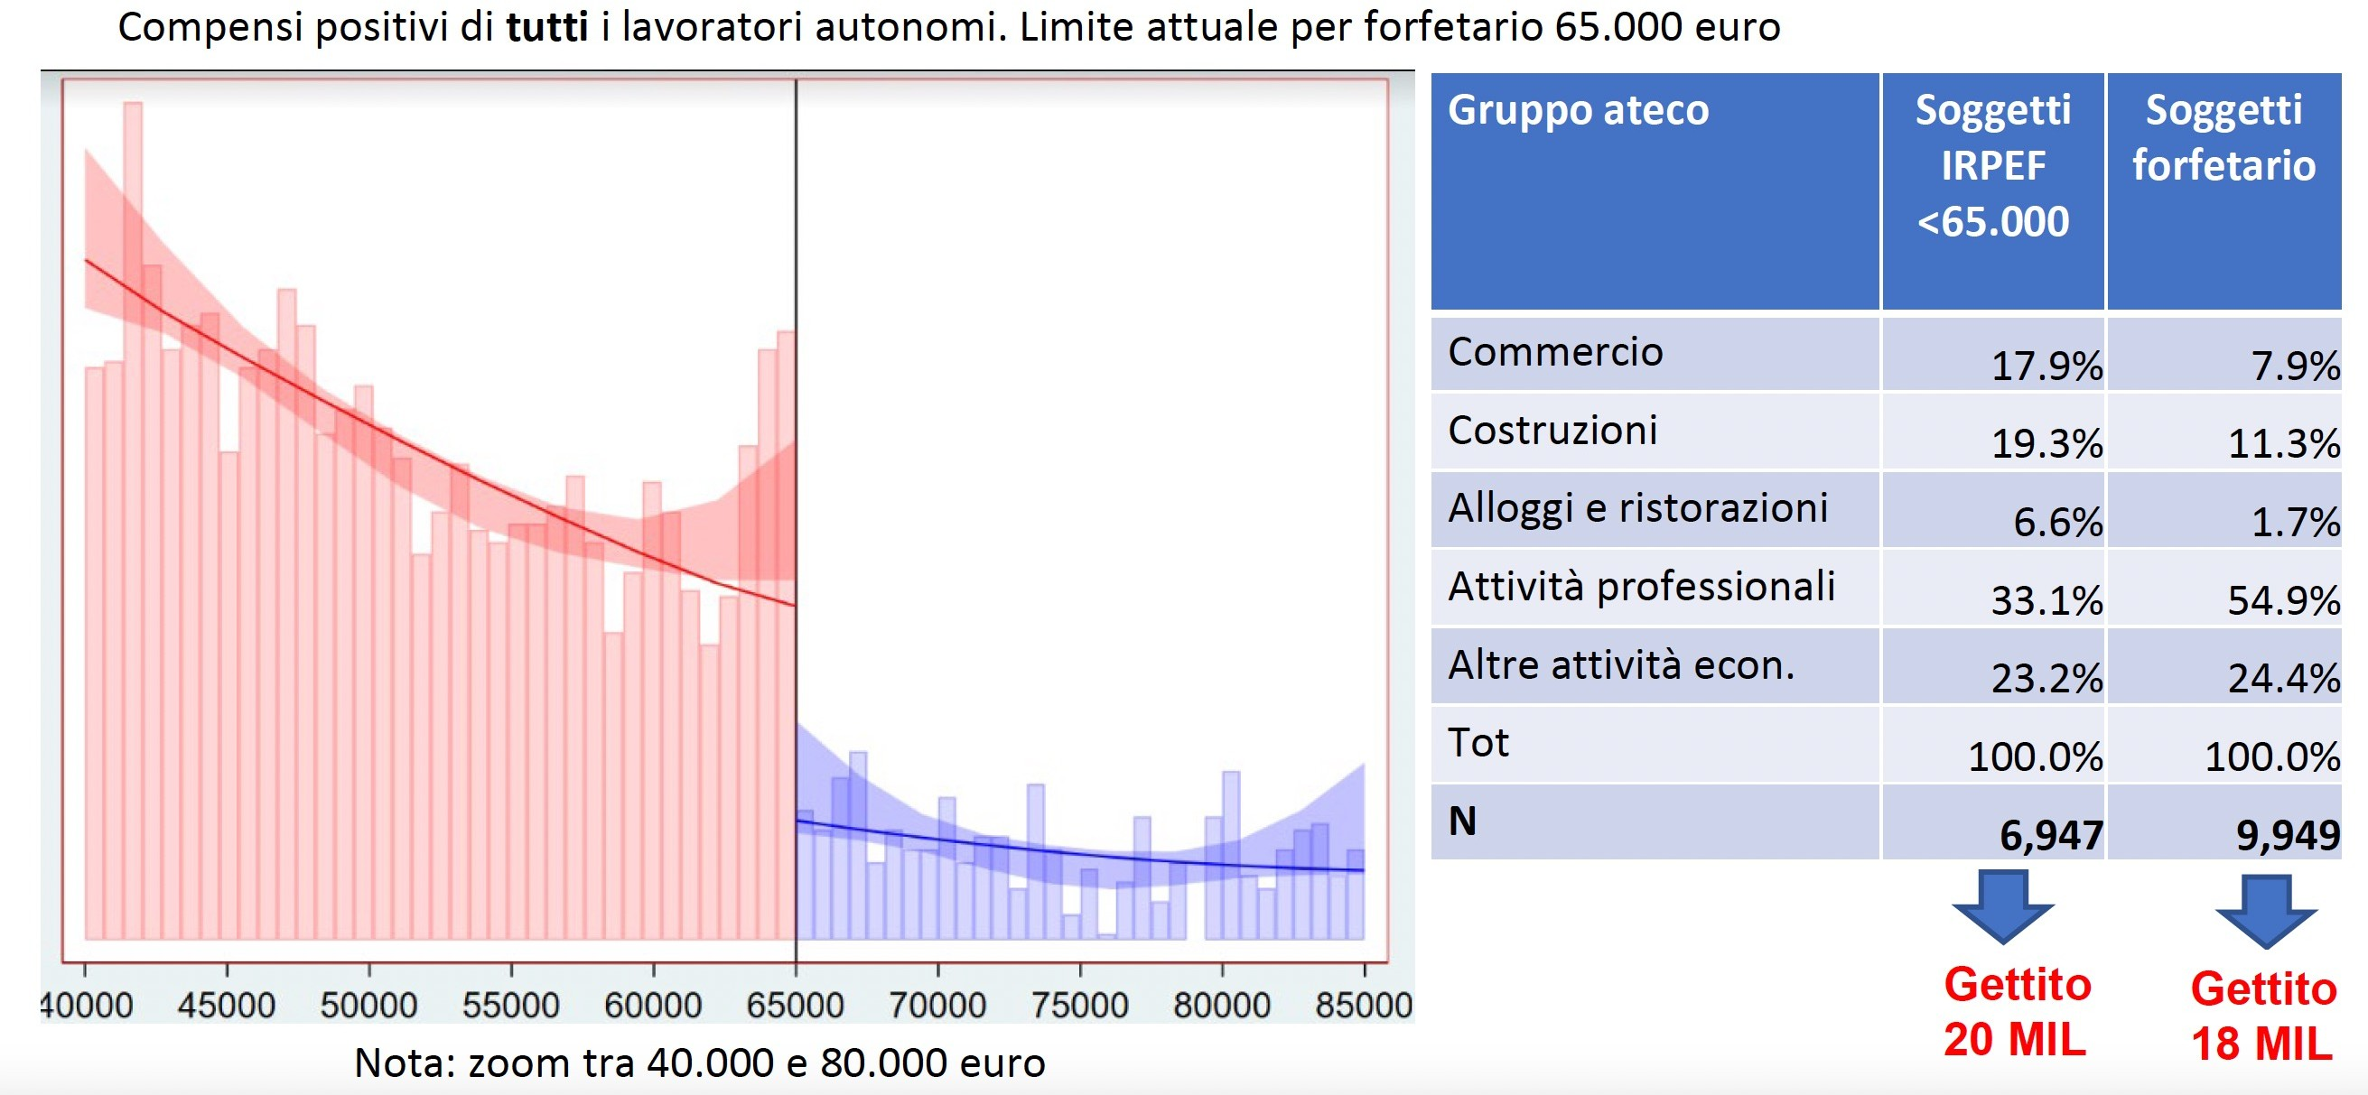
Necessita di costíuiíe “macchine geneíali”: ľREMOD

Slide 9
Alcune considerazioni
Creare base conoscitiva
Formazione
Comunicazione
Quale assetto istituzionale?

Slide 10
Istituto per la Ricerca Valutativa sulle Politiche Pubbliche
https://irvapp.fbk.eu/it/
mitonin@irvapp.it

